Slide 1
Программирование управляемых технических систем
ФИО преподавателя: Закожурников Сергей Сергеевич
e-mail: zakozhurnikov@mirea.ru
Online-edu.mirea.ru

Slide 2

Open Home Automation Bus (openHAB) - является открытым исходным кодом, для платформы по автоматизации «умных» вещей.
OpenHAB реализует единую шину, т.е. позволяет объединить все устройства с разными протоколами в единую сеть, абстрагируя пользователя от каждого конкретного протокола. Таким образом, можно пользоваться единственным средством управления (скажем, приложением на смартфоне) и реализовать сколь угодно сложную логику взаимосвязи между устройствами.

Slide 3
Отличительные особенности openHAB.
Во-первых, он развивается уже довольно давно и уже сейчас готов к полноценному использованию. его освоение занимает совсем немного времени. И после этого он работает действительно так, как заявлено в описании. Во-вторых, это проект с открытым исходным кодом. А это значит, что весь код создается программистами со всего мира, которые заинтересованы в теме интернета вещей и создания единой системы умного дома. В-третьих, в результате открытости уже сейчас openHAB поддерживает около 50 различных протоколов «умных» устройств. Среди них ZWave, KNX, EnOcean, системы мультимедиа типа Sonos, кинотеатр XBMC, Samsung SmartTV и многие-многие другие. Это, в свою очередь, дает возможность пользователю выбирать устройства для своего дома по самым разнообразным параметрам, практически не ограничиваясь возможностями всей платформы.

Slide 4
Принцип работы:
openHAB — это специальный сервер, который может работать на любом компьютере под управлением любой ОС. Вся установка заключается в распаковывании дистрибутива сервера и установке Java машины. Далее начинается процесс настройки и созидания. openHAB — это очень гибкий конструктор. Основанный на технологии OSGi, он позволяет конфигурировать каждый отдельный плагин (Binding) «налету», не перезагружая весь сервер.

Slide 5
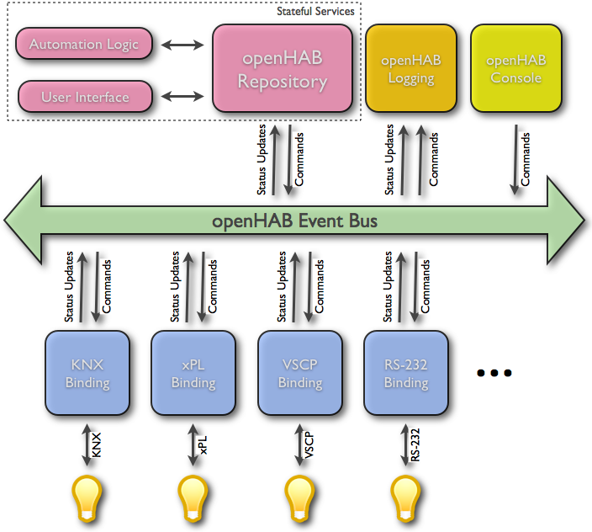

Slide 6
Плагин (биндинг) в openHAB — это то самое связующее звено между конкретным протоколом устройства и единой системой openHAB. Пользователь может добавить в свою инсталяцию openHAB только те плагины, которые нужны именно ему.
После настройки связи между каждым устройством и соответствующим биндингом система сможет общаться с ним посредством простых команд, абстрагированных от конкретного протокола. Скажем, для включения/выключения есть команды ON/OFF, для открытия/закрытия UP/DOWN и т.д. В дальнейшем, используя только такие абстрактные команды, можно будет создавать очень сложные сценарии и, что называется, программировать собственный дом.

Slide 7
Настройка item-ов и binding-ов
Каждое «умное» устройство в доме должно быть сконфигурировано в openHAB как один или несколько item-ов. Они описываются в специальном файле в директории configuration/items. Вот пример одного такого item-а: Dimmer Light_GF_Living_Table "Table" (GF_Living, Lights)
Важно понимать, что item в конфигурации не обязан быть отдельным устройством.
OpenHAB дает возможность использовать разные item-ы как элементы управления для всего, что подходит под какие-либо критерии (в данном случае, что-то должно уметь включаться, выключаться и принимать значение от 0 до 100).

Slide 8
В общем случае, синтаксис описания item-а таков itemtype itemname ["labeltext"] [] [(group1, group2, ...)] [{bindingconfig}] Как видите, сперва идет тип (Switch, Dimmer, Color, String, Number, Rollershutter, DateTime, Contact, Group), затем уникальное в рамках файла имя, опциональные label (то, что будет отображено в UI), иконка (из набора openHAB), одна или несколько групп (для объединения устройств по смыслу или расположению) и собственно конфигурация самого биндинга - в фигурных скобках;

Slide 9
Item Name | Description | Command Types
Color | Color information (RGB) | OnOff, IncreaseDecrease, Percent, HSB
Contact | Item storing status of e.g. door/window contacts | OpenClosed
DateTime | Stores date and time | -
Dimmer | Item carrying a percentage value for dimmers | OnOff, IncreaseDecrease, Percent
Group | Item to nest other Items / collect them in Groups | -
Image | Holds the binary data of an image | -
Location | Stores GPS coordinates | Point
Number | Stores values in number format, takes an optional dimension suffix | Decimal
Number:<dimension> | like Number, additional dimension information for unit support | Quantity
Player | Allows to control players (e.g. audio players) | PlayPause, NextPrevious, RewindFastforward
Rollershutter | Typically used for blinds | UpDown, StopMove, Percent
String | Stores texts | String
Switch | Typically used for lights (on/off) | OnOff

Slide 10
Binding - или как связать item с устройством
Биндинг связывает item с каким-то конкретным устройством (или его функцией). Это нужно для того, чтобы openHAB преобразовывал абстрактные команды типа On/Off в конкретные сообщения нужного протокола, а также правильно интерпретировал сообщения от устройства. Вот пример KNX биндинга для простого переключателя: Switch Light_GF_Living_Table "Table" (GF_Living, Lights) { knx="1/0/15+0/0/15" } У каждого биндинга свой синтаксис конфигурации. В openHAB это одна строчка в фигурных скобках, в которой необходимо указать все что нужно для связи с устройством по конкретному протоколу. Здесь указан протокол KNX и его конфигурация в виде двух адресов - 1/0/15 для управления и 0/0/15 для получения статуса от устройства.

Slide 11
Пользовательский интерфейс
Здесь openHAB предлагает довольно интересный способ построения UI "на лету" с помощью файлов описания sitemap. В директории configuratnios/sitemaps лежат файлы, в которых нужно описать то, как должен выглядеть пользовательский интерфейс (а точнее, его layout) для управления теми устройствами, которые мы описали в items. Вот простейший пример sitemap demo label="Main Menu"
{
Frame label="Percent-based Widgets" {
Slider item=DimmedLight switchSupport
Colorpicker item=RGBLight icon="slider"
Switch item=DemoShutter
Slider item=DemoBlinds
}
}

Slide 12
Element | Description
Colorpicker | Allows the user to choose a color from a color wheel
Chart | Adds a time-series chart object for displaying logged data
Frame | Area with either various other sitemap elements or further nested frames
Group | Renders all elements of a given group defined in an items definiton file
Image | Renders an image
List | Not supported by any user interface
Selection | Gives access to a new page where the user can choose among values defined in the mappings parameter
Setpoint | Shows a value and allows the user to modify it. Optionally, it is possible to specify maximum and minimum allowed values, as well as a step
Slider | Renders a slider
Switch | Renders a switch item
Text | Renders a text element
Video | Displays a video
Webview | Display a webpage

Slide 13
OpenHAB еще предоставляет очень мощный инструмент программирования логики - скрипты и правила. С помощью них можно описать действительно умное поведение устройств в зависимости от разных условий. Скрипты и правила описываются в файлах директорий scripts и rules соответсвенно на языке Xtend, разработанном Eclipse. Если скрипт - это кусок кода, который может быть запущен в какой-то момент, то правила - это основной механизм автоматизации.

Slide 14
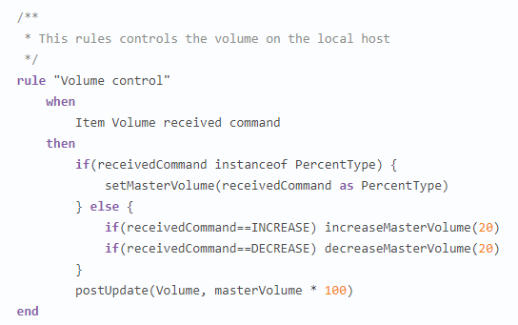

Slide 15
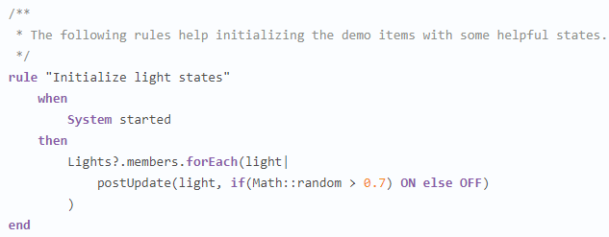

Slide 16
Триггеры
Каждое правило начинает выполняться только при срабатывании одного из триггеров, описанного между when и then. Триггер - это некоторое событие:
поступление команды от item-а (например, при включении Switch через UI)
изменение состояния item-а (например, в момент открытия штор от привода последовательно приходят значения от 0 до 100)
изменение текущего времени на сервере openHAB (например, Time is midnight)
старт или остановка сервера opnaHAB

Slide 17
MQTT для OpenHAB и Интернета вещей
MQTT — это легкая система обмена сообщениями для межмашинного общения.
MQ Telemetry Transport была изобретена еще в 1999 году для соединения нефтепроводов через медленные спутниковые соединения, специально разработанные для минимизации использования батареи и пропускной способности, при этом обеспечивая надежную доставку данных. В 2010 году протокол был выпущен без лицензионных платежей, открытый для любого использования и реализации. MQTT легок, поэтому отправка сообщений по сети не приведет к засорению каналов и может легко вписаться в маленькое пространство памяти микроконтроллера.

Slide 18
Как работает MQTT?
MQTT требует как сервера (называемого «брокером»), так и одного или нескольких клиентов. Сервер выступает в роли посредника, получая сообщения и ретранслируя их любым заинтересованным клиентам.
Давайте продолжим аналогию с Twitter для машин. Так же, как пользователи Twitter могут твитнуть свои бессмысленные 140 символов, так и пользователи могут «подписаться» на других пользователей, чтобы увидеть курируемый поток сообщений, клиенты MQTT могут подписаться на определенный канал, чтобы получать оттуда все сообщения, а также публиковать собственные сообщения. на этот канал. Этот шаблон публикации и подписки называется Паб / суб, в отличие от традиции клиент / сервер модель HTTP.

Slide 19
В отличие от Twitter, MQTT не ограничен 140 символами. Он не зависит от данных, поэтому вы можете отправлять небольшие числа или большие текстовые блоки, дейтаграммы в формате JSON или даже изображения и двоичные файлы.
Также важно знать, что OpenHAB не будет выступать в качестве вашего MQTT-брокера — об этом мы поговорим чуть позже. Однако OpenHAB будет действовать как клиент: он может публиковать ваш журнал активности OpenHAB, а также привязывать определенные каналы к устройствам, так что вы можете, например, иметь переключатель, который управляется сообщениями MQTT на определенном канале. Это идеально подходит для создания дома, полного датчиков.

